Slide 1

ESTILOS EDUCATIVOS
(Cómo educar con seguridad y eficacia)
1. Los estilos educativos:
• Definición.
• Cuestionario para valorar qué estilo educativo tengo
• Tipos de estilos, características y consecuencias.
2. La Necesidad de poner NORMAS. Dificultades, Importancia
3. Pautas eficaces para poner NORMAS
4. La Tolerancia a la Frustración, o cómo enseñar PACIENCIA a los hijos
5. REGLAS para regañar correctamente.
6. COLOQUIO

Slide 2

ESTILO EDUCATIVO
forma de actuar de los adultos respecto a los niños ante situaciones cotidianas, cuando hay que tomar decisiones sobre ellos o resolver algún conflicto.
responde a la manera cómo el adulto interpreta las conductas de los niños, y a la visión que tiene del mundo al que se van a incorporar éstos.
REFLEJA EL MANEJO DE CONCEPTOS COMO:
AUTORIDAD - CONTROL - AFECTIVIDAD - PREMIOS/CASTIGOS – COMUNICACION – ETC...

Slide 3

CUESTIONARIO SITUACIÓN-PROBLEMA- soluciones
Las siguientes cuestiones describen pequeños y grandes problemas a los que, a menudo, te has enfrentado, te enfrentas o puedes enfrentarte en la educación y crianza de tus hijos. Usa tu experiencia y rodea la contestación que darías tú si estuvieses en esa situación. Subraya después la contestación que consideras más adecuada.
1. Cada vez que la madre de Quique ve la televisión, él comienza a hacer ruido, de tal forma que le impide ver su programa favorito. ¿Qué harías tú si fueses su madre?.
a Enfadarme y reprenderle cada vez que hace ruido. AUTORITARIO
b Prestarle atención y alabarle cuando juegue tranquilamente y no hacerle caso cuando haga ruido. ASERTIVO
C Dejo de ver la televisión pues mi hijo requiere mi atención. SOBREPROTECTOR
d Apago la televisión, y me dedico a otra cosa. PERMISIVO
2. Quieres que tu hijo haga los deberes en casa. ¿Qué harías tú?.
a Decirle: "Cuando acabes tus deberes podrás ir al parque". ASERTIVO
b Decirle: "Si no haces la tarea, mañana no bajarás al parque". AUTORITARIO
c Decirle: "Como no hagas tus deberes me enfadaré". AUTORITARIO
d Decirle: "Venga, me siento contigo y los hacemos juntos". SOBREPROTECTOR
3. Un padre le dice a su hija que no puede ir con él ya que no ha cumplido su promesa de limpiar su habitación. Ella reacciona llorando, quejándose y prometiendo que limpiará su habitación cuando vuelvan. ¿Qué harías tú si fueses su padre?.
a Como no ha cumplido el trato, la ignoras y te vas sólo. ASERTIVO
b Te la llevas a comprar con la promesa de que mañana limpiará su habitación. PERMISIVO
c Calmas a tu hija y le ayudas a limpiar su habitación. SOBREPROTECTOR
d Te enfadas con tu hija y le castigas sin ver la televisión esa tarde. AUTORITARIO

Slide 4
4. Luisa algunas veces dice palabrotas, pero únicamente cuando está delante de su madre. La madre de Luisa ha explicado a su hija con claridad, lo desagradable que es para ella oír esas palabras. ¿Qué harías tú si fueses su madre?.
a Le dices: "aunque lo digan tus amigos, no debes decir palabrotas". PERMISIVO
b Le dices: "Ya verás como te lo vuelva a oir...". AUTORITARIO
c No le haces caso cuando utiliza esas palabras, y se la prestas cuando no lo hace. ASERTIVO
d Le das en la boca para que aprenda. AUTORITARIO
5. Quieres que tu hijo se acostumbre a recoger su plato de la mesa. ¿Qué harías?.
a Piensas que cuando esté preparado lo hará él sólo sin necesidad de que se le enseñe. PERMISIVO
b Le enseñas a recoger su plato y le dices lo bien que lo ha hecho cuando lo recoja. ASERTIVO
c Recoges su plato, bastante tiene con ir a clase todos los días. SOBREPROTECTOR
d Enfadarte cada vez que no recoge su plato. AUTORITARIO
6. Después de recoger a mi hija en el Colegio, me gusta charlar un rato con las otras madres, pero mi hija no para de preguntarme cuándo nos vamos o de interrumpirme con cualquier cosa. ¿Qué harías tú?.
a Dejo la charla para otro momento y nos vamos. PERMISIVO
b Me enfado con ella y le repito varias veces que estoy hablando. AUTORITARIO
c La ignoro y sigo con lo mío y cuando para de interrumpirme, le digo que cuando acabe nos iremos. ASERTIVO
d Suelo evitar entretenerme porque sé que a ella le molesta. SOBREPROTECTOR

Slide 5

AUTORITARIO
+control
afecto
TIPOS
DE
ESTILOS
EDUCATIVOS
PERMISIVO
control
+/- afecto
SOBREPROTECTOR
- control
+ afecto
ASERTIVO
control equilibrado según edad
+ afecto

Slide 6

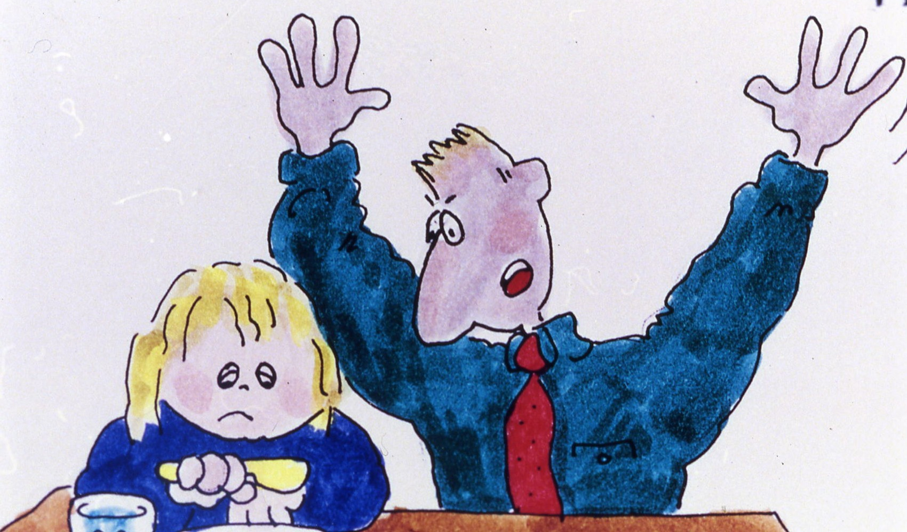
ESTILO AUTORITARIO
NORMAS ABUNDANTES Y RIGIDAS
EXIGENCIA SIN RAZONES
MÁS CASTIGOS QUE PREMIOS
CRÍTICAS A LA PERSONA
POCO CONTROL DE IMPULSOS DE LOS ADULTOS
NO DIÁLOGO NI NEGOCIACIÓN.
REBELDIA POR IMPOTENCIA
ACTITUD DE HUIDA O ENGAÑO
RIGIDEZ
BAJA AUTOESTIMA Y ESCASA AUTONOMIA
AGRESIVIDAD Y/O SUMISIÓN

Slide 7
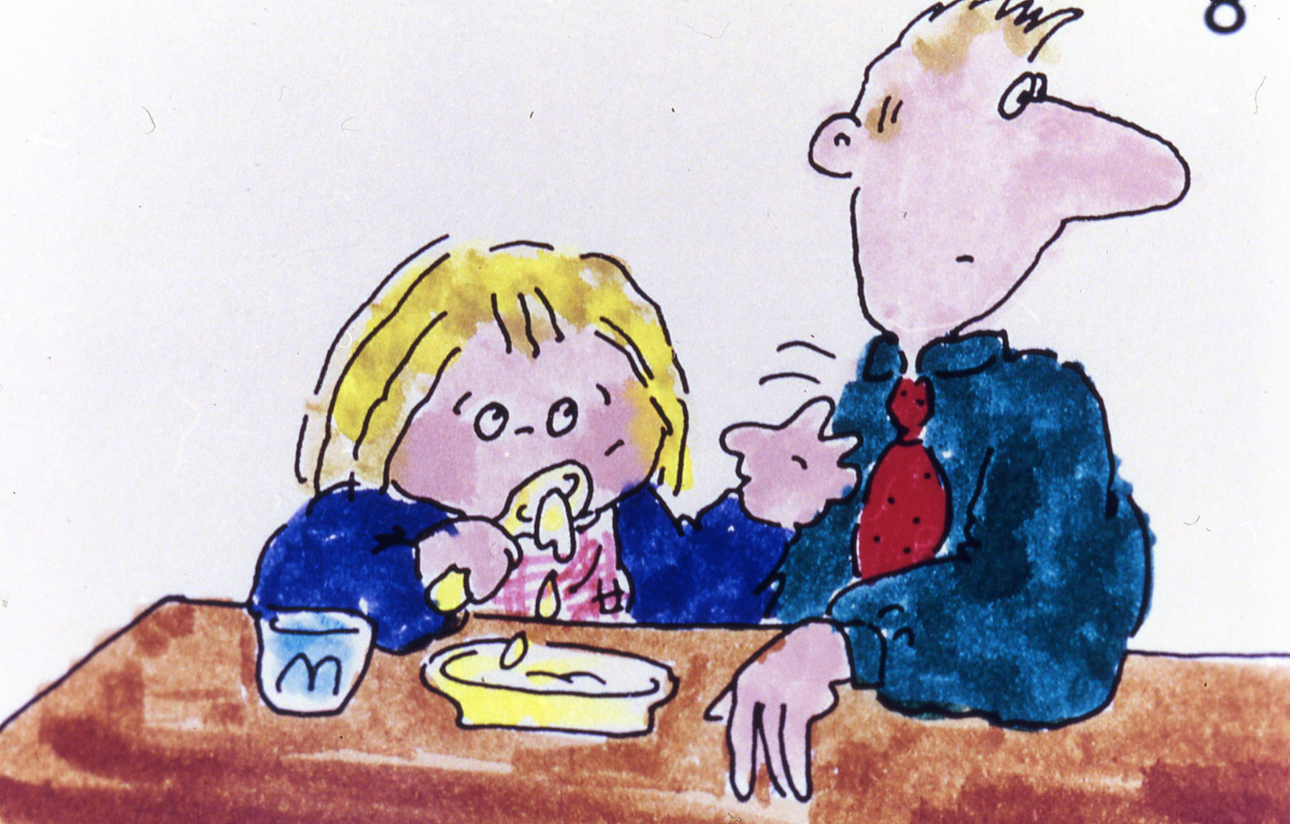
ESTILO PERMISIVO
INSEGURIDAD, INCONSTANCIA
FALTA DE CONFIANZA EN SÍ MISMOS
BAJO RENDIMIENTO ESCOLAR POR NO ESFUERZO
BAJA TOLERANCIA A LA FRUSTRACIÓN
CAMBIOS FRECUENTES DE HUMOR
SIN NORMAS O NO LAS APLICAN
MUCHA FLEXIBILIDAD EN HORARIOS, RUTINAS
EVITACION DE CONFLICTOS, DEJAR HACER
DELEGAN EN OTROS LA EDUCACION DE LOS NIÑOS
NI PREMIOS NI CASTIGOS: INDIFERENCIA
NO HAY MODELOS DE REFERENCIA

Slide 8
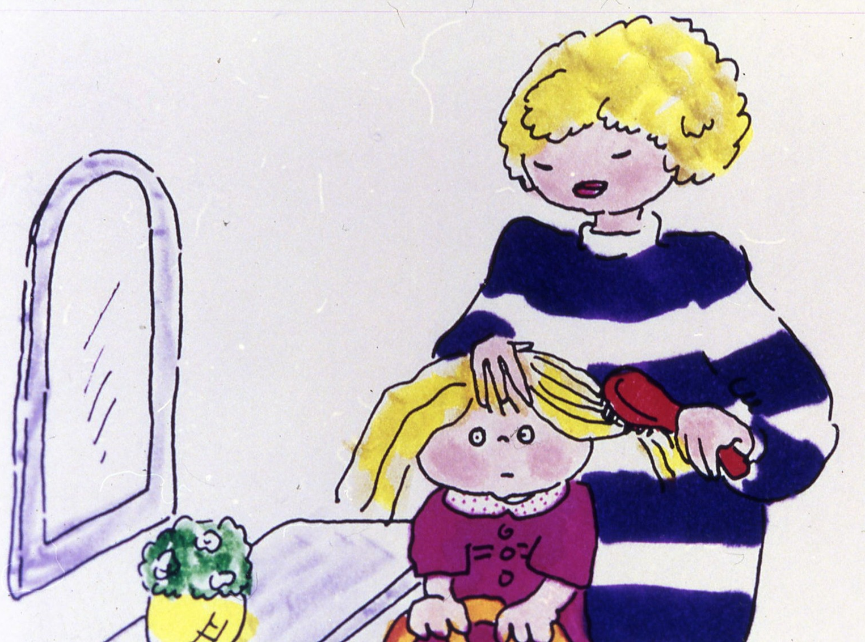
ESTILO SOBREPROTECTOR
POCAS NORMAS O NO SE APLICAN CONSIDERAR QUE NO ESTAN PREPARADOS.
CONCESIÓN DE TODOS LOS DESEOS
EXCESIVOS PREMIOS, NO CASTIGOS
JUSTIFICAN O PERDONAN TODOS LOS ERRORES
INTENTO DE EVITAR TODOS LOS PROBLEMAS.
DEPENDENCIA
ESCASO AUTOCONTROL
BAJA TOLERANCIA A LA FRUSTRACION
INSEGURIDAD, BAJA AUTOESTIMA
ACTITUDES EGOISTAS

Slide 9
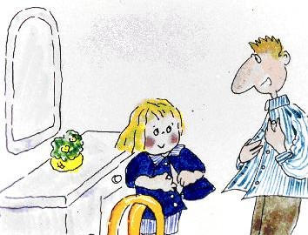
ESTILO ASERTIVO
NORMAS CLARAS Y ADECUADAS A LA EDAD
USO RAZONABLE DE PREMIOS Y CASTIGOS
USO DEL REFUERZO VERBAL POSITIVO
ESTIMULO DE AUTONOMÍA E INDEPENDENCIA
CONTROL EXTERNO➔CONTROL INTERNO
USO DEL DIALOGO Y LA NEGOCIACION
BUEN NIVEL DE AUTOESTIMA
ADQUISICION SENTIDO DE LA RESPONSABILIDAD
APRENDIZAJE PARA TOMAR DECISIONES
APRENDIZAJE DE LA SOCIALIZACION
APRENDIZAJE DEL RESPETO A LAS NORMAS

Slide 10

LA NECESIDAD DE PONER NORMAS
❶ Nos asusta defraudarlos
❷ No sabemos o no queremos decir “no”
❸ No queremos frustrarlos,... ”ya sufrirán cuando sean mayores”
❹ Nos preocupa ser considerados autoritarios
❺ No queremos que sufran lo que nosotros sufrimos
❻ Compensamos la falta de tiempo y dedicación con una actitud indulgente (y culpable)
❼ Tenemos miedo al conflicto y a sus malas caras
❽ Nos da pereza corregir, reflexionar, imponernos...
¿por
qué
es
difícil
poner
normas?

Slide 11

LA NECESIDAD DE PONER NORMAS
① para el aprendizaje de hábitos y conductas adecuadas a su edad.
② para desarrollar sentimientos de autonomía y seguridad en sí mismos.
③ para sentirse que es guiado en su crecimiento personal: (si tengo límites y normas es porque se ocupan de mí).
④ para desarrollar sentimientos de pertenencia a la organización familiar y social.
⑤ para desarrollar sentimientos de autoestima cuando logra conseguir las metas que las normas o límites le presentan.
⑥ para desarrollar el autocontrol y la autorregulación.
¿para
qué
sirven
las normas?

Slide 12
PAUTAS EFICACES PARA ESTABLECER NORMAS
Ser claro y específico ➔
Es mejor decir :
Que decir:
“habla bajito en la biblioteca”
“tira las sobras a la basura, pon el plato en el fregadero y quita el mantel”
“agarra mi mano para cruzar”
“da de comer al perro”
“haz ahora los deberes durante ½ hora, luego estudias los temas para el examen de...”
“pórtate bien”
“limpia todo”
“obedece”
“tienes que ser responsable”
“estudia”
Deben formularse de manera positiva ⬇
Es mejor decir :
Que decir:
Ofrecer opciones ➔
“habla bajito”
“trata bien a tus compañeros/as”
“contesta con educación”
“toma este otro juguete”
“fíjate y haz una letra legible, borra si es preciso”
“no grites”
“no pegues”
“no hables mal
“no toques eso”
“no hagas mala letra”
Ser consistente empezando por mantener la rutina y los horarios
Intentar que los niños colaboren en el establecimiento de límites.
Ser firme ➔
Desaprobar la conducta,
no el niño➔

Slide 13


La Tolerancia a la Frustración
😐 Una frustración es: la vivencia emocional ante una situación en la que un deseo, un proyecto, una ilusión o una necesidad no se satisface o no se cumple, lo que sucede normalmente cuando se establecen límites o queremos que se cumplan normas.
☺ La Tolerancia a la Frustración es: superar esa situación desagradable continuando con su vida normal a pasar de ella.
☹ Tener baja tolerancia a la frustración, es tener sentimientos de cólera, de miedo o de tristeza al enfrentarse con el no cumplimiento de los deseos
 A manejar las frustraciones se aprende desde pequeño. Son los padres los que deben ayudar a comprender que no siempre se consigue lo que se quiere, que los demás tiene sus propios límites y que hay que aceptar la realidad sin experimentar sentimientos fuertes de cólera, miedo o tristeza.

Slide 14

COMO SOLUCIONAR LAS DEMANDAS EXCESIVAS DE ATENCIÓN
Las claves para solucionar esta demanda continua están en cómo y cuando dar atención:
SER UN MODELO DE PACIENCIA
Hacer mucho caso cuando el niño no lo pida.
Ignorar las peticiones
Utilizar la técnica del disco rayado
Elogiar cualquier conducta de espera..
Interesarle por actividades en las que no necesite al resto de la familia.
Paralelamente hay que observar esta necesidad y si existe algún problema o situación que realmente le angustie o le produzca ansiedad. En todo caso hay que darle oportunidad para hablar de sus sentimientos, preocupaciones, alegrías, etc...
Cuando interrumpen: Darle una señal.
Enseñarle a interrumpir de forma apropiada.
Realizar “ensayos” de situaciones reales y mostrarle la manera de actuar.

Slide 15

Diez reglas para regañar a un niño correctamente
1.-Regañar en el momento
2.-Expresar los sentimientos.
3.-Pero, no caer en el chantaje emocional.
4.-Reconocer los sentimientos del niño.
5.-NO descalificar al niño.
6.-No amenazar con la pérdida del cariño.
7.-No gritar continuamente por todo
8.-Nunca compararlos con otros, NUNCA..
9.-Evitar frases como "porque lo digo yo", "porque sí" etc... Utilizar fórmulas de cortesía con sus niños.
10.-No reñir por hábito, utilizar otras fórmulas más positivas para conseguir lo que queremos

